Slide 1
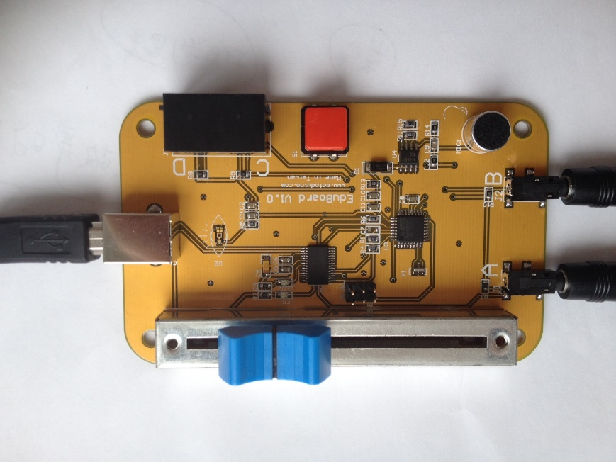
均一教育平台PicoBoard租借計畫

Slide 2
對象
有需要在教學與學習使用到PicoBoard的老師與學生。
老師可以一次借30片，學生可以借1片。

Slide 3
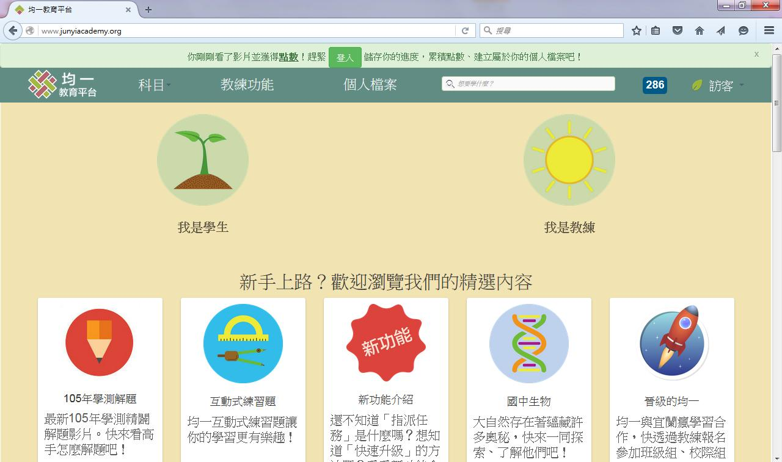
進入均一教育平台網站 http://www.junyiacademy.org

Slide 4
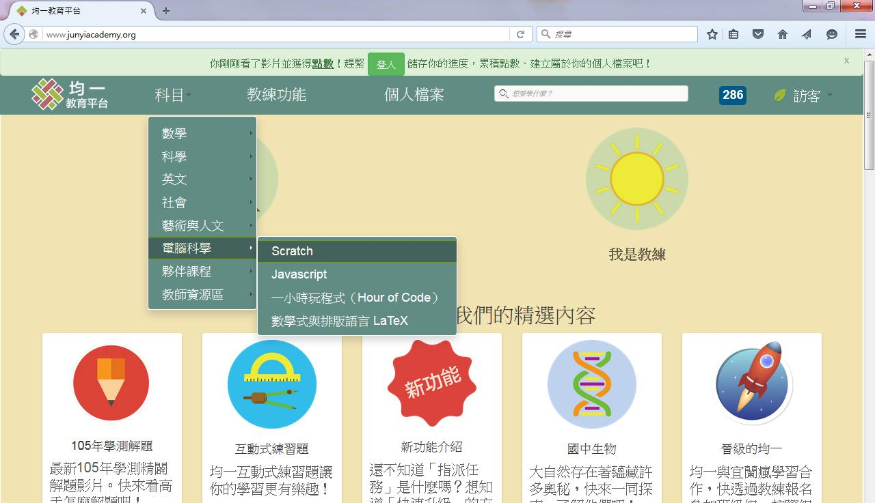
點選「科目」->「電腦科學」->「Scratch」

Slide 5
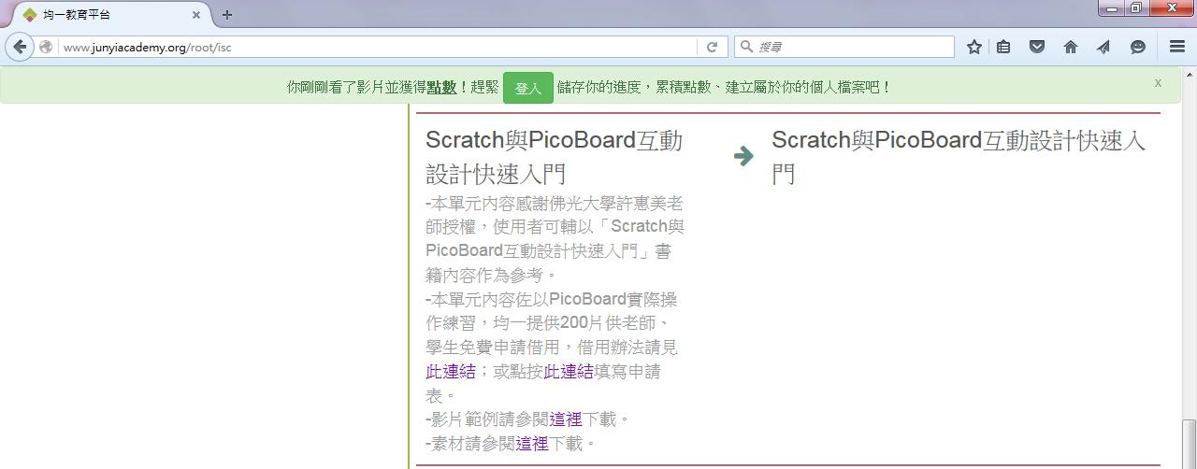
找到「Scratch與PicoBoard互動設計快速入門」， 即可見借用說明與申請連結

Slide 6
進入申請表單

Slide 7
選擇身分別，點選「繼續」

Slide 8
填寫第二頁資料，按下「提交」即可

